Slide 1
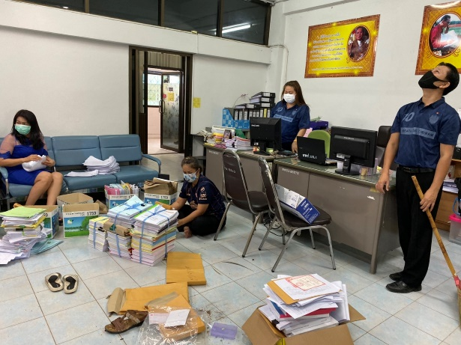
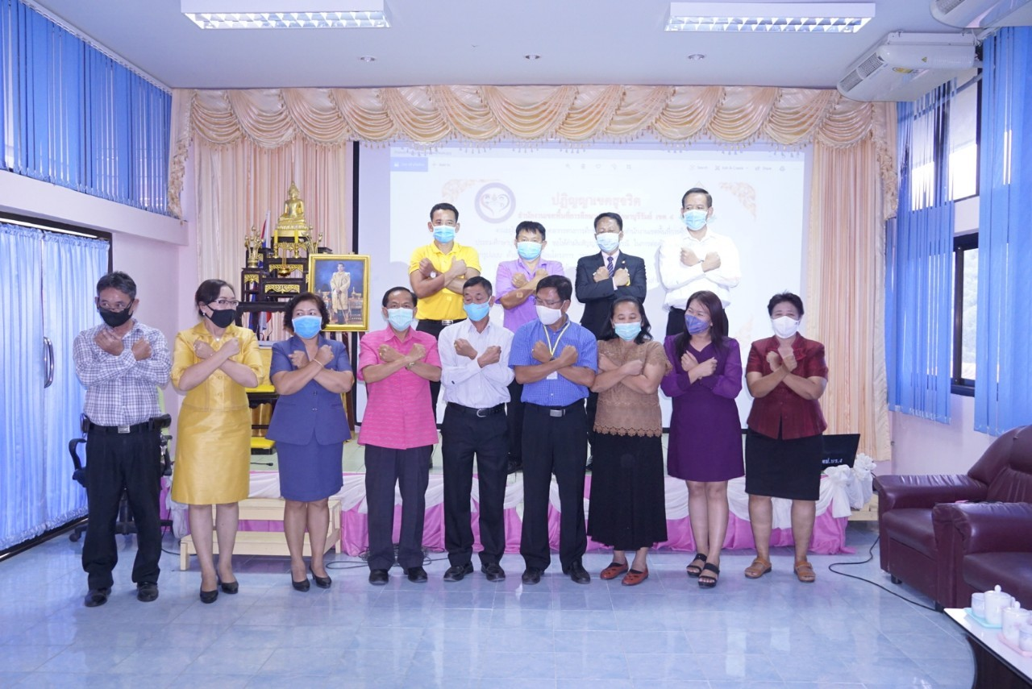
ข่าวประชาสัมพันธ์
สำนักงานเขตพื้นที่การศึกษาประถมศึกษาบุรีรัมย์ เขต 4
www.buriram4.go.th
11 มิถุนายน 2563
รับผิดชอบงานในหน้าที่ บริการดีเป็นเลิศ เชิดชูคุณธรรม นำเทคโนโลยี บริหารดีตามหลักธรรมาภิบาล
วันพฤหัสบดีที่ 11 มิถุนายน 2563 เวลา 15.00 น.
นายศักดา จันทร์ฝอย ผู้อำนวยการสำนักงานเขตพื้นที่การศึกษาประถมศึกษา เขต 4 พร้อมด้วยนายวิทยา นนท์นภา รองผู้อำนวยการสำนักงานเขตพื้นที่การศึกษาประถมศึกษาบุรีรัมย์
เขต 4, ผู้อำนวยการกลุ่ม และศึกษานิเทศก์ ร่วมประชุมผู้อำนวยการสำนักงานเขตพื้นที่การศึกษา
ทั่วประเทศ ครั้งที่ 5/2563 ผ่านระบบ Video Conference
ทั้งนี้ เป็นการประชุมเพื่อชี้แจงเกี่ยวกับ
1. สถานการณ์การแพร่ระบาดของโรคติดเชื้อไวรัสโคโรนา 2019 (COVID - 19)
2. สรุปผลการทดลองการจัดการเรียนการสอนรูปแบบทางไกลโดยใช้สื่อออนไลน์ ฯ
3. การเตรียมการเปิดภาคเรียนที่ 1 ปีการศึกษา 2563 ของสำนักงานคณะกรรมการ
การศึกษาขั้นพื้นฐาน
กลุ่มอำนวยการ : งานประชาสัมพันธ์ สำนักงานเขตพื้นที่การศึกษาประถมศึกษาบุรีรัมย์ เขต 4
หมู่ 3 บ้านโพนทอง ต.พุทไธสง อ.พุทไธสง จ.บุรีรัมย์ 31120 โทร. 0 4468 9445 โทรสาร 0 4468 9095

Slide 3
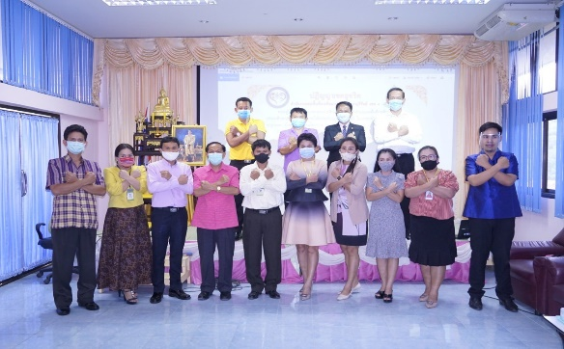
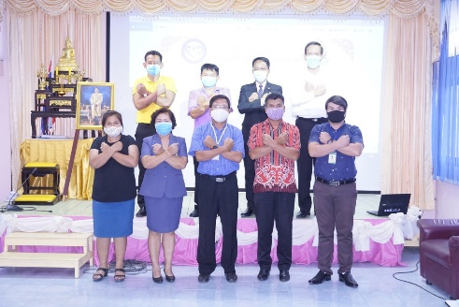
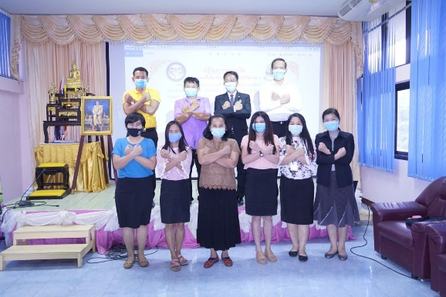
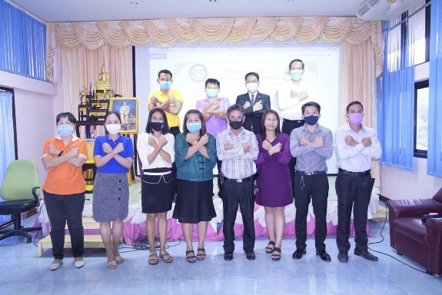
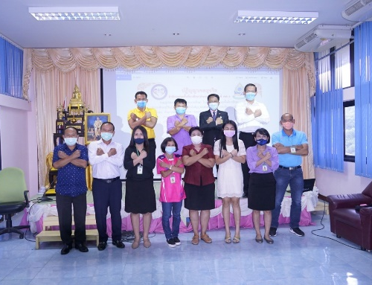
เจตจำนงสุจริตในการบริหารงาน
สำนักงานเขตพื้นที่การศึกษาประถมศึกษาบุรีรัมย์ เขต 4
วันพฤหัสบดีที่ 11 มิถุนายน 2563 เวลา 15.00 น.
นายศักดา จันทร์ฝอย ผู้อำนวยการสำนักงานเขตพื้นที่การศึกษาประถมศึกษาบุรีรัมย์ เขต 4
นายโพชัน ขุนาพรม รองผู้อำนวยการสำนักงานเขตพื้นที่การศึกษาประถมศึกษาบุรีรัมย์ เขต 4
นายวิทยา นนท์นภา รองผู้อำนวยการสำนักงานเขตพื้นที่การศึกษาประถมศึกษาบุรีรัมย์ เขต 4
นายพิทักษ์ สมพร้อม รองผู้อำนวยการสำนักงานเขตพื้นที่การศึกษาประถมศึกษาบุรีรัมย์ เขต 4 ผู้อำนวยการกลุ่ม และบุคลากรทางการศึกษา ประกาศเจตจำนงสุจริตในการบริหารงาน เพื่อสร้างวัฒนธรรมองค์กรสุจริต โปร่งใส และมีธรรมาภิบาล ประจำปีงบประมาณ 2563 เพื่อให้สำนักงานเขต
พื้นที่การศึกษาประถมศึกษาบุรีรัมย์ เขต 4 เป็นสำนักงานเขตพื้นที่การศึกษาสุจริต ตามข้อตกลง
“สพฐ. ใสสะอาด ปราศจากคอร์รัปชั่น และต่อต้านการทุจริตทุกรูปแบบ”
กลุ่มอำนวยการ : งานประชาสัมพันธ์ สำนักงานเขตพื้นที่การศึกษาประถมศึกษาบุรีรัมย์ เขต 4
หมู่ 3 บ้านโพนทอง ต.พุทไธสง อ.พุทไธสง จ.บุรีรัมย์ 31120 โทร. 0 4468 9445 โทรสาร 0 4468 9095

